Slide 1
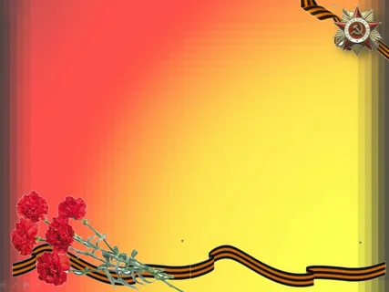

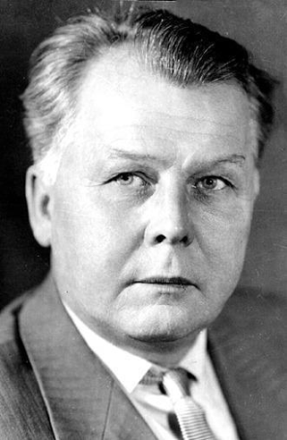
МБУ «ЦБС Верхнеуслонского муниципального района»
Центральная районная библиотека
НИ ЕДИНОГО ФАЛЬШИВОГО СЛОВА
ВЫСТАВКА ПОРТРЕТ К 110-ЛЕТИЮ СО ДНЯ РОЖДЕНИЯ АЛЕКСАНДРА ТРИФОНОВИЧА ТВАРДОВСКОГО
Верхний Услон,2020

Slide 2


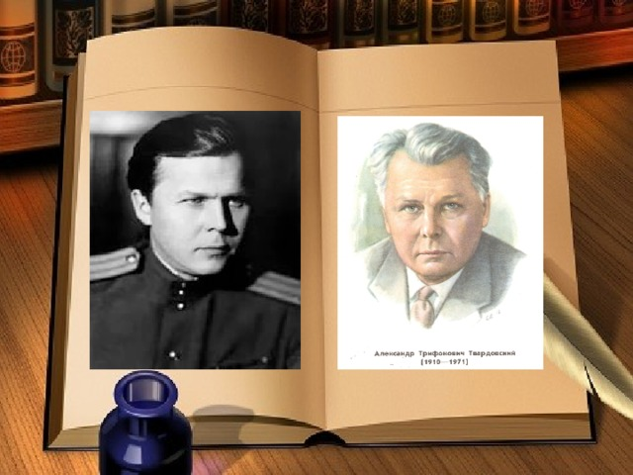
В июне 2020 года исполняется 110-лет со дня рождения Александра Трифоновича Твардовского - русского советского писателя, поэта и прозаика, журналиста, специального корреспондента, подполковника, главного редактора журнала «Новый мир».
Центральная районная библиотека представляет вниманию читателей виртуальную выставку – портрет , где познакомит с биографией писателя, а также с литературным творчеством.

Slide 3


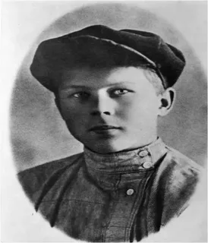
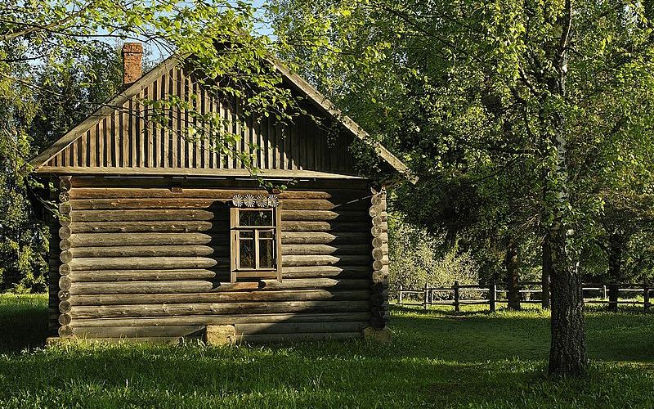
ИЗ БИОГРАФИИ
Родился 8 (21) июня 1910 г в деревне Загорье Смоленской области, в семье кузнеца. Всего было двое детей старший Александр и младший Иван.
В семье царила особая атмосфера, которая оказала влияние на творческое восприятие жизни маленького Саши. Дома часто читали Пушкина, Гоголя, Лермонтова, Некрасова, Льва Толстого и других.
Ещё подростком он стал писать небольшие заметки в газеты.
В 1925 г. стихотворение Александра "Новая изба" было напечатано в газете "Смоленская деревня".
Хутор Загорье, где вырос
А. Твардовский

Slide 4

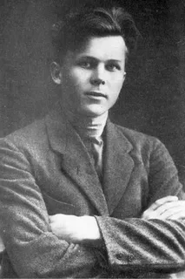
ЛИТЕРАТУРНОЕ ТВОРЧЕСТВО
В 1928 г. Твардовский переехал в Смоленск и был принят в Ассоциацию пролетарских писателей.
В 1931 г. вышла поэма "Путь к социализму".
В 1935 г. вышел "Сборник стихов".
За 10 лет Твардовский написал и опубликовал более 130 стихотворений.
С 1932 - 1939 гг.. он учился в Смоленском педагогическом институте, а потом в московском МИФЛИ.
После учёбы год работал военным корреспондентом.
В 1939 г. опубликованы стихи "Час настал", "На привале".

Slide 5

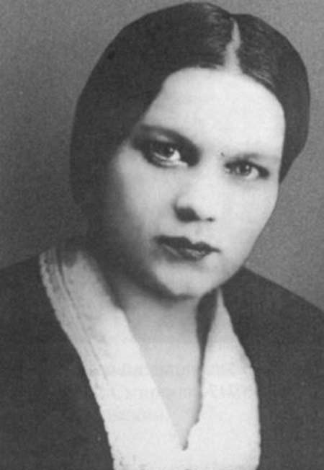
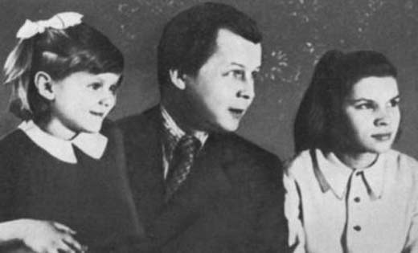
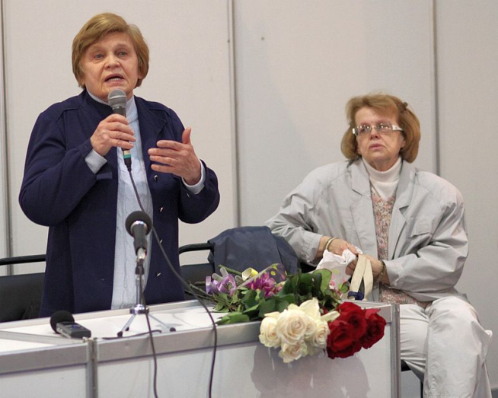
СЕМЬЯ
Со своей женой Марией Илларионовной Гореловой Александр Твардовский прожил более 40 лет. Она стала для него не только женой, но и истинным другом и соратником, посвятившим ему всю свою жизнь. Мария Илларионовна по много раз перепечатывала его произведения, ходила по редакциям, поддерживала в минуты отчаяния и депрессий.
Жена – Мария Илларионовна
Твардовский с дочерями
Валентина (слева) и Ольга Твардовские, дочери поэта, 2010 год

Slide 6

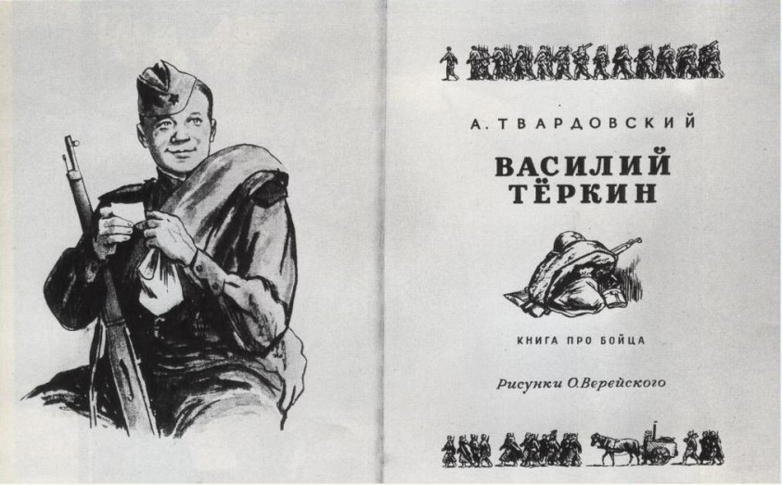

ГЛАВНАЯ ПОЭМА АВТОРА
Известность Твардовскому принесла поэма "Василий Тёркин" (1941 - 1945 гг..).
Тёркин в поэме выступает как собирательный образ, воплощающий лучшие черты, присущие советскому солдату.
31 июля 1944 г. подполковник Твардовский был награждён орденом Отечественной войны 2-й степени за две поэмы "Василий Тёркин" и "Дом у дороги", а в 1945 г. орденом Отечественной войны 1-й степени за улучшение содержания газеты.
Дважды с 1950 - 1954 гг.. и с 1958 - 1970 гг. Твардовский работал в журнале "Новый мир" главным редактором.
В 60-е годы Твардовский пересмотрел своё отношение к Сталину и это отражено в поэмах "По праву памяти" и "Тёркин на том свете".

Slide 7
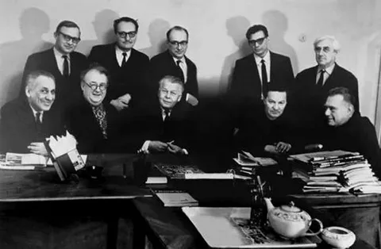
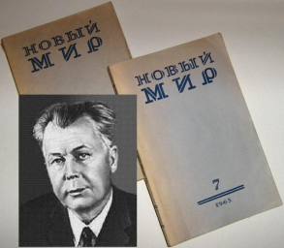
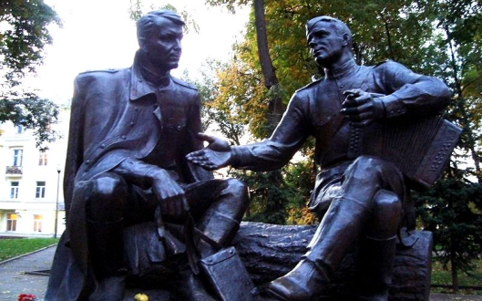
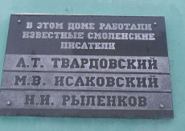
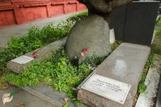
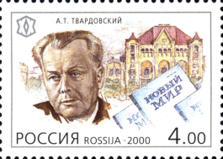
ПОСЛЕДНИЕ ГОДЫ ЖИЗНИ
В 1970 г. Твардовского вынудили покинуть редакцию журнала "Новый мир" и с ним ушла часть коллектива.
Вскоре после разгрома «Нового мира» Твардовский перенёс инсульт, приведший к потере подвижности и речи, а в больнице у него обнаружился запущенный рак лёгких.
Умер писатель 18 декабря 1971 года в дачном посёлке Красная Пахра Московской области. Похоронен в Москве на Новодевичьем кладбище
Именем знаменитого писателя названы улицы в Москве, Воронеже, Новосибирске, Смоленске. В его честь названа школа и установлен
памятник в г. Москве.

Slide 8


ЛИТЕРАТУРНОЕ НАСЛЕДИЕ
Твардовский, Александр Трифонович
Василий Теркин ; Стихотворения ; Поэмы / Александр Твардовский. - Москва : Эксмо, 2014. - 733, [1] с.
Поэма Александра Твардовского, одно из главных и лучших произведений в творчестве поэта, получившее всенародное признание. Поэма посвящена вымышленному герою - Василию Тёркину, солдату Великой Отечественной войны.
Ссылка на электронное издание:
https://librebook.me/vasilii_terkin

Slide 9

Твардовский, Александр Трифонович.
За далью - даль [Текст] : Поэма ; Из лирики этих лет. 1959-1968 / А. Т. Твардовский ; А. Т. Твардовский. - М. : Советский писатель, 1970. - 238, [1] с
В поэме "За далью - даль" нашли развитие реалистические черты поэзии А. Твардовского. В поэме всё более ощутимо настойчивое стремление философски осмыслить исторические судьбы народа, государства и личности, проблемы искусства, назначение художника.
Ссылка на электронное издание:
https://bookscafe.net/read/tvardovskiy_aleksandr-za_dalyu_dal-178152.html#p1

Slide 10

Твардовский, Александр Трифонович.
Страна Муравия / Александр Твардовский ; худож. К. Бокарев. - М. : Советская Россия, 1988. - 124, [2] с.
Поэма посвящена коллективизации, сложному пути крестьянина к новому укладу жизни. Муравия представляется страной мужицкого, хуторского собственнического счастья в противоположность колхозу, где человек, будто бы, лишен "независимости", "самостоятельности", где "всех стригут под один гребешок", как это внушали среднему крестьянину в первые годы коллективизации враждебные ей люди кулаки и подкулачники. В центре поэмы - рядовой крестьянин Никита Моргунок.
Ссылка на электронное издание:
https://www.litmir.me/br/?b=69997&p=1

Slide 11

Твардовский, Александр Трифонович.
Дом у дороги: поэма / А. Т. Твардовский ; худож. О. Верейский. - М. : Детская литература, 1959. - 75, [3] с.
В поэме «Дом у дороги» с огромной трагической силой изображена судьба солдата и его семьи, угнанной в Германию. Образ Анны, картины ее горького материнства на чужбине достигают большой силы обобщения, символизируя непобедимость жизни в ее борьбе с насилием, смертью.
Ссылка на электронное издание:
https://librebook.me/dom_u_dorogi/vol1/1

Slide 12

Твардовский, Александр Трифонович.
Времена года: стихи : [для детей старшего школьного возраста] / Александр Твардовский ; [предисл. С. Р. Тумановой]. - Москва : Московские учебники, 2010. - 69, [2] с. : ил., цв. ил.
В книге представлена пейзажная лирика великого русского поэта Александра Твардовского (1910 — 1971). Собранные в ней стихи разных лет раскрывают красоту родной природы во все времена года, учат её любить, понимать, беречь.
Ссылка на электронное издание:
https://poemata.ru/poets/tvardovskiy-aleksandr/seasons/

Slide 13
СПИСОК ИСПОЛЬЗОВАННОЙ ЛИТЕРАТУРЫ:
1. Твардовский, Александр Трифонович Василий Теркин ; Стихотворения ; Поэмы / Александр Твардовский. - Москва : Эксмо, 2014. - 733, [1] с.
2. Твардовский, Александр Трифонович. За далью - даль : Поэма ; Из лирики этих лет. 1959-1968 / А. Т. Твардовский ; А. Т. Твардовский. - М. : Советский писатель, 1970. - 238, [1] с.
3. Твардовский, Александр Трифонович. Страна Муравия / Александр Твардовский ; худож. К. Бокарев. - М. : Советская Россия, 1988. - 124, [2] с.
4. Твардовский, Александр Трифонович. Дом у дороги: поэма / А. Т. Твардовский ; худож. О. Верейский. - М. : Детская литература, 1959. - 75, [3] с.
5. Твардовский, Александр Трифонович. Времена года: стихи : [для детей старшего школьного возраста] / Александр Твардовский ; [предисл. С. Р. Тумановой]. - Москва : Московские учебники, 2010. - 69, [2] с. : ил., цв. ил.
6. При подготовки выставки использован материал из Интернета.
Подготовила: ведущий библиотекарь Хасанова Г.В.

